Slide 1
MELEZ HAYVANLAR
Notes:
Zebra + Eşek
Zebroid= zebra + at
Zebra ve atın çiftleşmesiyle meydana gelen ender hayvanlardan biri. Ayrıca doğada da eşine oldukça az rastlanan bir tür. Buna karşılık 19’uncu yüzyıldan beri çiftleştirilmeye çalışılıyor.

Slide 2
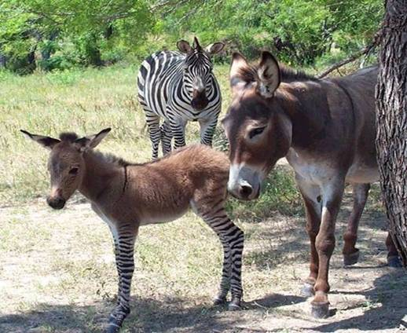
Zebra + Eşek

Slide 3
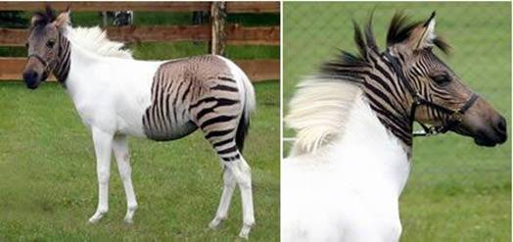
Zebroid= zebra + at
Zebra ve atın çiftleşmesiyle meydana gelen ender hayvanlardan biri. Ayrıca doğada da eşine oldukça az rastlanan bir tür. Buna karşılık 19’uncu yüzyıldan beri çiftleştirilmeye çalışılıyor.

Slide 4
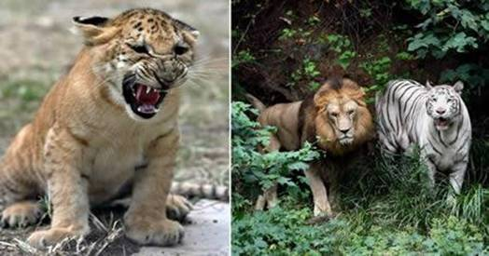
Liger= Aslan + kaplan
Liger, erkek kaplan ile dişi aslanın melez çaprazlanması sonucu ortaya çıkan bir türdür. Büyük bir aslana benzeyen ‘liger’ın üzerinde çizgiler vardır. Dünyadaki en büyük kedilerden olan liger, aynı zamanda yüzebiliyor.

Slide 5
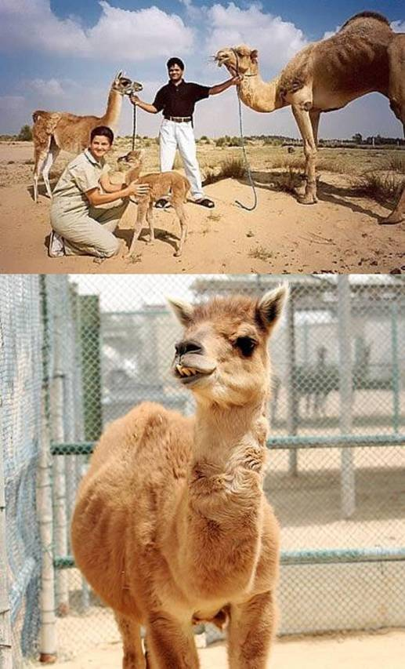
Cama= Deve + lama
Deve ve lamanın çiftleştirilmesinden doğan bu melez hayvan, 1955’ten beri türünün tek örneğini oluşturuyor. Camalar, lamaların kabarık tüylerine ve develerin çöle dayanıklı ayaklarına sahipler. Ayrıca uzunluk olarak kulakları deve ve lamaların arasındadır.

Slide 6
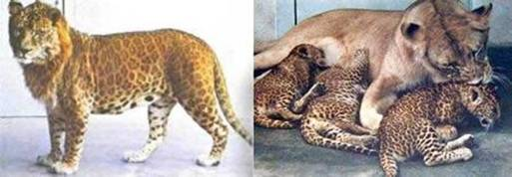
Leopon= Leopar + aslan
Dişi aslan ve erkek leoparın çiftleştirilmesinden oluşan leoponun başı aslana benzerken, geri kalan gövdesi de leopara benziyor. İlk leopan 1910 yılında Hindistan’da yetiştirilmiştir.

Slide 7
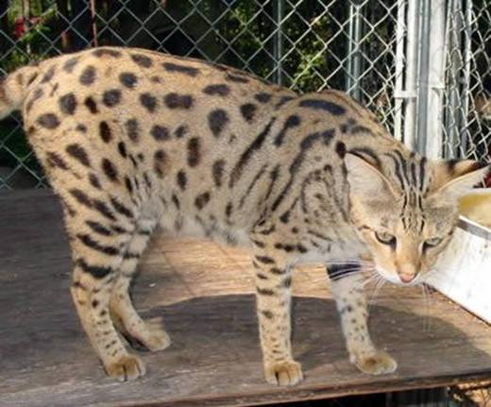
Savannah = Yabani kedi + ev kedisi
Egzotik görünümlü, örneğin Bengal, Mısır, Serengeti gibi ev kedisiyle, Serval adı verilen Afrikalı vahşi kedinin türünün birleşmesiyle oluşmuştur. Bu birleşmenin ürünü ise çoğunlukla ev kedisi görünümlü oluyor.

Slide 8
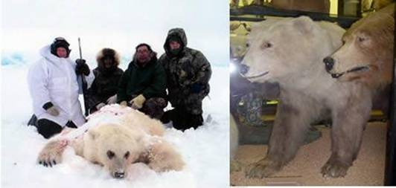
Boz kutup ayısı = Kutup ayısı + boz ayı
Bu tarz ayıların vahşi doğada da olduğu 2006 yılında garip renkli bir ayıdan DNA örneğiyle kanıtlandı. Bu ayı Kanada’nın buzlarla kaplı bölgesinde bulunmasına rağmen atalarının kim olduğu ve nasıl bu şekilde ürediği bilinmiyor.

Slide 9
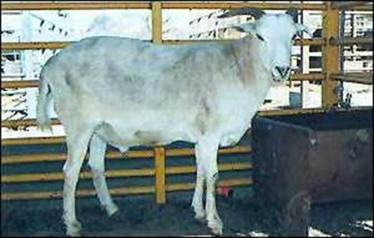
Bostwana tostu = Koyun + keçi
Garip bir vaka olan koyun-keçi karışımı ilk defa veterinerler tarafından 2000 yılında Bostwana’da bulundu. Bir arada tututlan dişi keçinin erkek koyunla doğal olarak birleşmesi sonucu doğan bu karışım her ne kadar kısır olsa da libidosu oldukça yüksektir.

Slide 10
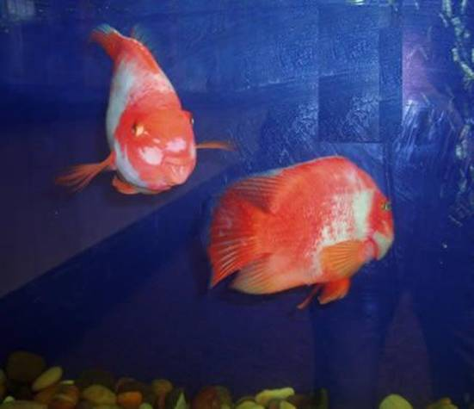
Kan papağanı = Midas ciklet balığı + Kırmızı şeytan balık
Bu kan papağanı balığı aslında bir karışımın ürünü. Bu balık ilk defa 1986’da Tayvan’da üretildi. Bu balığın ölümcül bir biçimsel bozukluğu var. Örneğin ağzı sadece çok dar bir şekilde dikey olarak açılabiliyor ve bu yüzden sağlıklı bir biçimde beslenmesi çok zor. Çoğu bu yüzden çabucak ölüyor.

Slide 11
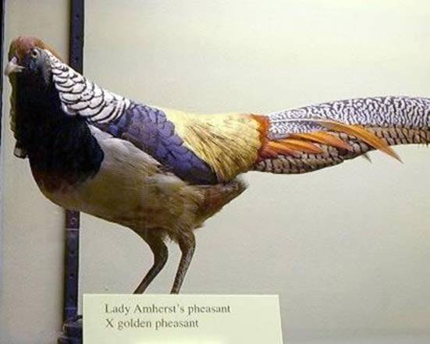
Karışık sülün = Altın + amherst sülünü
Altın Sülün çoğu zaman onunla aynı gözüken dişi Amherst sülünü ile çiftleştirilir. Sonuç ise her iki ebeveynin de mükemmel renklerini almış bu gördüğümüz sülün.

Slide 12
Hazırlayan:
Ahmet TUNÇ
Fen ve Teknoloji Öğretmeni
Kaynak:http://www.yenidenergenekon.com/221-melez-hayvanlar/

